Slide 1
Судебная система Сталинградской области в период Великой Отечественной войны
Подготовила:
Владимирова Е. Д., главный специалист отдела НИР ГКУВО «ЦДНИВО»

Slide 2
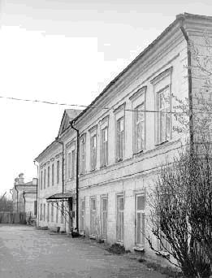
Здание Царицынского уездного суда
После судебной реформы 1775 г. в России впервые появились суды. Царицынский уездный суд был дворянским судом первой инстанции по мелким уголовным и гражданским делам.

Slide 3
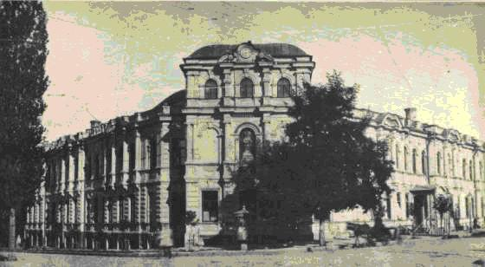
Здание мировых судей мирового округа Царицынского уезда
По судебной реформе 1864 г. в России вводились две системы судебных учреждений: суды с избираемыми судьями – мировые судьи и съезды мировых судей, и суды с назначаемыми судьями – окружные суды и судебные палаты.

Slide 4
С момента образования Сталинградский (Царицынский) губернский (Нижне-Волжский краевой) суд располагался по адресу: угол Октябрьской улицы и улицы Володарского, рядом с кирхой. Нынешнее здание Волгоградского областного суда, расположенное по пр. Ленина, д.8 находится практически на том же самом месте. К сожалению, фотографий этого здания до нас не дошло.

Slide 5
5 декабря 1936 г. была принята новая Конституция, согласно которой Сталинградский край был преобразован в Сталинградскую область.
Таким образом Сталинградский краевой суд получил статус областного.

Slide 6
Структура Сталинградского областного суда
Пленум,
Президиум,
Коллегия по гражданским делам,
Коллегия по уголовным делам,
Объединенный организационно-инструкторский сектор.

Slide 7
Начало Великой Отечественной войны
На начальном этапе войны судебные учреждения функционировали в относительно стабильном режиме. Но начинала ощущаться нехватка кадров, особенно судей народных судов, в адвокатуре (отсюда шло восполнение судейского состава), судебных исполнителей. Около 30% судей облсуда вообще не имели юридического образования. Для ликвидации кадрового дефицита, Сталинградский обком ВКП (б) 14.6.1943 принял решение об организации юридической школы в Астрахани.
В судебной практике отмечался рост дел особого производства (главным образом за счет нарушений правил оборонных мероприятий, прежде всего светомаскировки, паспортного режима, правил дежурства около домов, общественного порядка, санитарии, торговли, военного учета, противопожарных мероприятий, борьбе с безнадзорностью детей).

Slide 8
В дни Сталинградской битвы
В дни Сталинградской битвы здание суда оказалось в месте самых ожесточённых боёв и сильно пострадало, особенно в день бомбежки 23 августа 1942 г. В пожаре сгорело 23 тыс. дел за 1932-42 гг. Поэтому Сталинградский областной суд в этом же месяце был эвакуирован в с. Старая Полтавка. В конце Сталинградской битвы постановлением облисполкома от 29 декабря 1942 г. областной суд был перемещён в г. Камышин.
После окончания боёв областной суд возвратился в Сталинград, в июле 1943 г. он уже находился в Бекетовке (ныне территория Кировского района г. Волгограда).

Slide 9
Компетенции облсуда в период Сталинградской битвы
С начала войны советские суды были переведены на условия работы в чрезвычайных условиях. Определялся порядок замещения мобилизованных судей, отменялись отпуска, сокращалось количество судебных участков в сельской местности на 20 %, в городах на 25 % и т.д. В целом процесс судопроизводства упрощался и рассмотрение дел стало проходить в ускоренном темпе.

Slide 10
Сталинградский областной суд сосредоточил свою деятельность на делах об уклонениях от выполнения повинностей в военное время. Всего с сентября по декабрь 1942 г. было рассмотрено 308 дел, из них только по Сталинграду было осуждено 30 человек.
Диапазон наказаний осужденным колебался от штрафа в 3000 руб. и до 8-10 лет лишения свободы, т.к. уклонение от трудовой повинности могло квалифицироваться и по УК РСФСР 1926 г., и по Указам ПВС. Управление Наркомата Юстиции совместно с областным судом вырабатывало единую позицию по вопросу о наказаниях за это преступление.

Slide 11
Судопроизводство военного времени
В соответствии с установленной законом подсудностью облсуд рассматривал уголовные и гражданские дела по I инстанции и уголовные и гражданские дела по II инстанции, то есть дела по кассационным жалобам и кассационным протестам прокуроров на приговоры и решения народных судов области.

Slide 12
Военный трибунал
В связи с военным положением подсудность уголовных дел облсуду была ограничена, так как ряд дел рассматривался военными трибуналами. Наиболее значительной работой облсуда являлось рассмотрение дел в качестве II инстанции.
Так, например, дела, проходящие по статье о дезертирстве, передавались в руки военного трибунала. К октябрю 1942 г. в Сталинградской области около 600 с лишним человек судились по этой статье.

Slide 13
Облсуд после Сталинградской битвы
Во 2-м полугодии 1945 г. в Сталинграде было снято военное положение, и некоторые категории дел, рассматриваемых военными трибуналами, были переданы по подсудности облсуду, в частности, дела о контрреволюционных преступлениях.
За 1945 г. по этим статьям было осуждено 96 человек, 100% осужденных приговорены к лишению свободы.

Slide 14
Состав Сталинградского облсуда
После окончания битвы в регионе работало из 112 судебных участков 77, из них один в Кировском районе Сталинграда, из 19 нотариальных контор – 8. В 53 судебных участках трудились 68 адвокатов, ощущался недостаток еще 30 человек.
По штату в 1944 г. в облсуде были:
председатель, 2 заместителя и 11 членов.
По Сталинградской области было 86 участников нарсудов и 14 нотариальных контор.

Slide 15
КОРОЛЬКОВ НИКОЛАЙ ПЕТРОВИЧ - председатель Сталинградского Областного суда (7.5.1938-49).
Годы жизни - 1898-1955. Родился в крестьянской семье. Начал работу деятельность столяром в Петрограде. С 1926 г. ‑ служил в органах юстиции. В последние годы жизни занимал должность председателя Краснодарского Краевого суда (27.1.1949-1955).
Награжден медалью «За оборону Сталинграда».

Slide 16
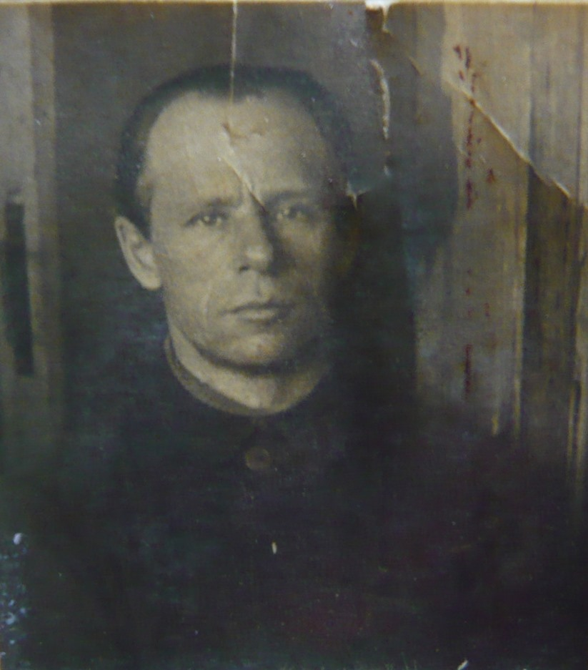
Миронов Николай Алексеевич - и.о. начальника управления Наркомата Юстиции
С 1.1.1935 – начал работу в суде на должность народного судьи Руднянского р-на.
Член Сталинградского областного суда (июль 1937 – янв. 1948).
В период Сталинградской битвы был временно исполняющим обязанности нач. управления Наркомата Юстиции (8.11-13.12.1942).
Награжден медалями «За оборону Сталинграда» (13.11.1943) и «За доблестный труд в Великой Отечественной войне» (31.12.1945).

Slide 17
Калинин Василий Дмитриевич – зам. председателя Областного суда
Родился 1.1.1894 г. в гор. Ростов-на-Дону в семье рабочих. С 1922 г. работал в органах юстиции. Член Сталинградского областного суда (авг. 1941 – март 1943), по решению Обкома ВКП(б) переведен на другую работу.
Награжден медалями «За оборону Сталинграда» и «За доблестный труд в Великой Отечественной войне 1941-1945 гг.»

Slide 18
Источники и литература
Выступление облпрокурора Сталинградской области Бекедова на Х пленуме обкома ВКП(б) // ЦДНИВО. Ф. 113. Оп. 12. Д. 59а. Л. 32 (об.).
Пищулина С.Ю., Давыдова М.Л., Вилков А.А. Управление Наркомата юстиции РСФСР по Сталинградской области: особенности функционирования накануне и в период Сталинградской битвы // Вестник Волгоградского государственного университета. Серия 4, История. Регионоведение. Международные отношения. – 2018. – Т. 23, № 1. – С. 56–66.
Сайт Управления Судебного департамента в Волгоградской области. Режим доступа: http://usd.vol.sudrf.ru/modules.php?name=info_court&rid=6
Сайт Волгоградского областного суда. Режим доступа: http://oblsud.vol.sudrf.ru/modules.php?name=info_court&rid=2
Сталинградская битва. Июль 1942 – февраль 1943гг.: энциклопедия / под ред. М.М. Загорулько; Адм. Волг. обл., Центр по изучению истории Сталинградской битвы. 7-е изд., доп. – Волгоград : Издатель, 2017. С. 601.

